Slide 1


運動訓練學
鄭景峰
年訓練計畫03

Slide 2
體能的週期
肌力訓練的週期
耐力週期
速度週期
整合性週期

Slide 3
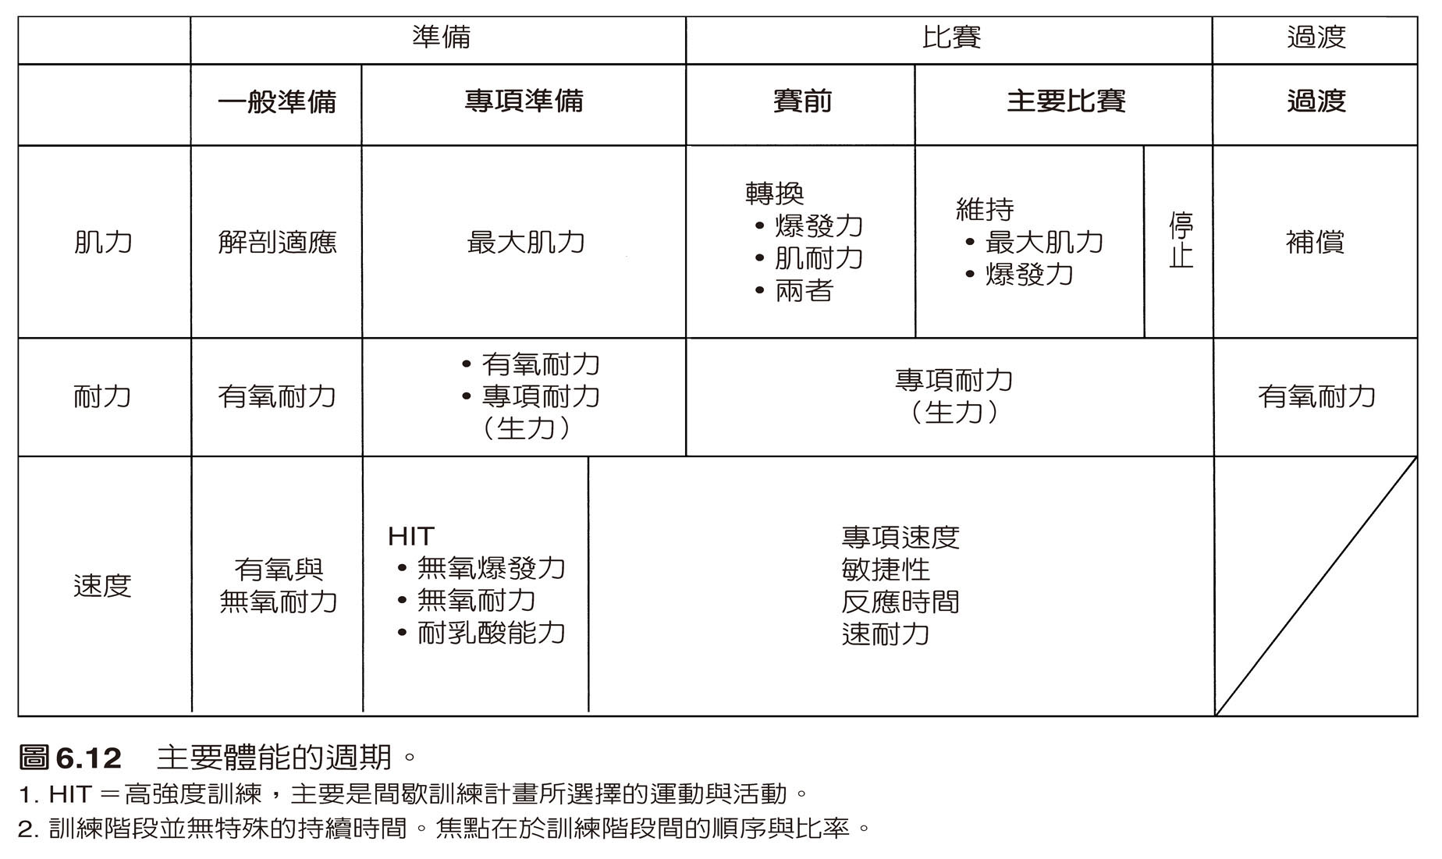
體能的週期

Slide 4
耐力訓練的週期
有氧耐力
有氧與專項耐力
專項耐力

Slide 5
耐力訓練的週期：有氧耐力
過渡階段、準備階段初期
中強度的長慢跑 (long, slow distance, LSD)、高強度間歇訓練 (HIT)
促進心肺功能
  增加微血管、血紅素濃度
  降低非最大心跳率、安靜血壓
  增加最大有氧動力
  增加心輸出量、每跳輸出量、工作肌血流
  增加肺的氧氣交換
  減少非最大呼吸率
增加骨骼肌系統功能
  增加I型肌纖維
  增加氧化酵素數量
  增加粒線體濃度與大小
  增加肌紅蛋白濃度
  增加肌耐力

Slide 6
耐力訓練的週期
有氧與專項耐力
  一般耐力與專項耐力的過渡
  前段：有氧耐力
  後段：高強度間歇訓練、專項運動的間歇訓練
專項耐力
  比賽前階段與比賽階段
  專項特殊性：針對能量系統設計
  訓練強度甚至需高於比賽強度

Slide 7
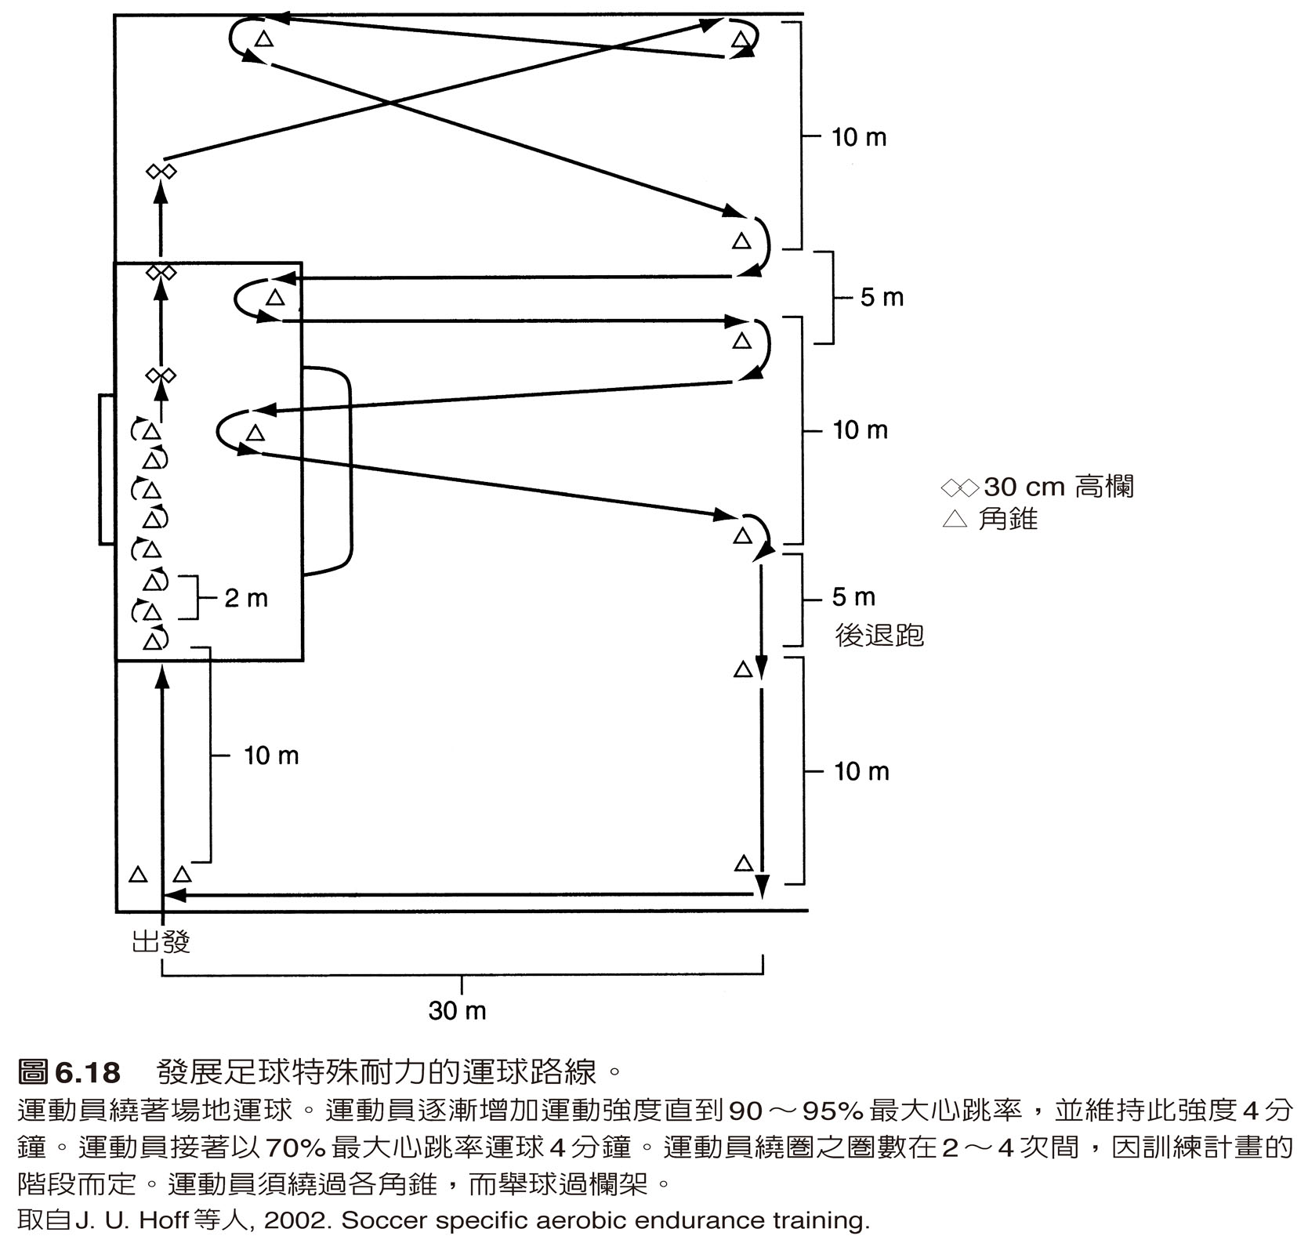
Hoff test
10 min; Elite soccer: > 2100 m

Slide 8
體能的週期

Slide 9
速度訓練的週期
速度
  動作速度、位移速度、反應速度
有氧與無氧耐力階段
最大速度與無氧耐力階段
專項速度階段
專項速度、敏捷性與反應敏捷性階段

Slide 10
有氧與無氧耐力階段
長節奏
  有氧耐力、有氧爆發力
  70%最大速度、反覆衝刺200 m以上、反覆間休息45秒、組間休息2分鐘
強節奏
  無氧能力、混合能量系統
  80-90%最大速度、反覆衝刺80 m以上、反覆間休息30秒至5分鐘、組間休息3-10分鐘
  又稱高強度間歇訓練（HIT）
速耐力
  90-100%最大速度、反覆衝刺50-150 m、反覆間休息1-10分鐘、組間休息3-4分鐘

Slide 11
最大速度與無氧耐力階段
接近比賽階段
  無氧系統，特別是磷化物系統
  90-100%最大速度、反覆衝刺20-80 m、反覆間休息3-5分鐘、組間休息6-8分鐘
醣解系統的耐乳酸訓練
  95-100%最大速度、反覆衝刺< 80 m、反覆間休息1分鐘、組間休息4分鐘

Slide 12
速度訓練的週期
專項速度階段
  依據運動專項特性設計
    小場練習 (small-sided games): 2 vs. 2; 3 vs. 3; 5 vs. 5
專項速度、敏捷性與反應敏捷性階段
  只發展直線速度，無法最大化運動表現
  需包含敏捷性技術
  反應敏捷性 (reactive agility)
    知覺決策能力
    敏捷性、視覺、辨識、情勢認知

Slide 13
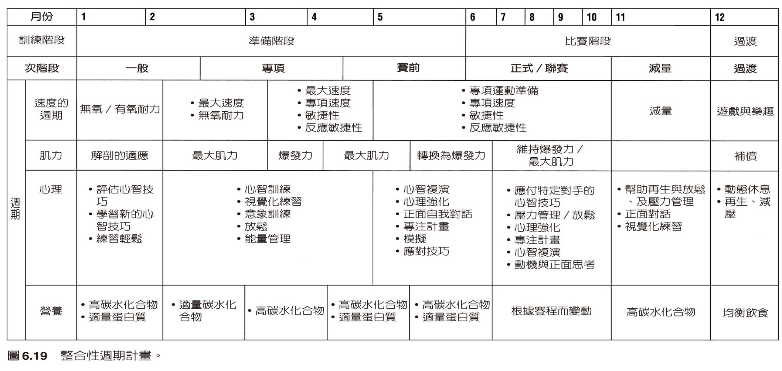
整合性週期

Slide 14
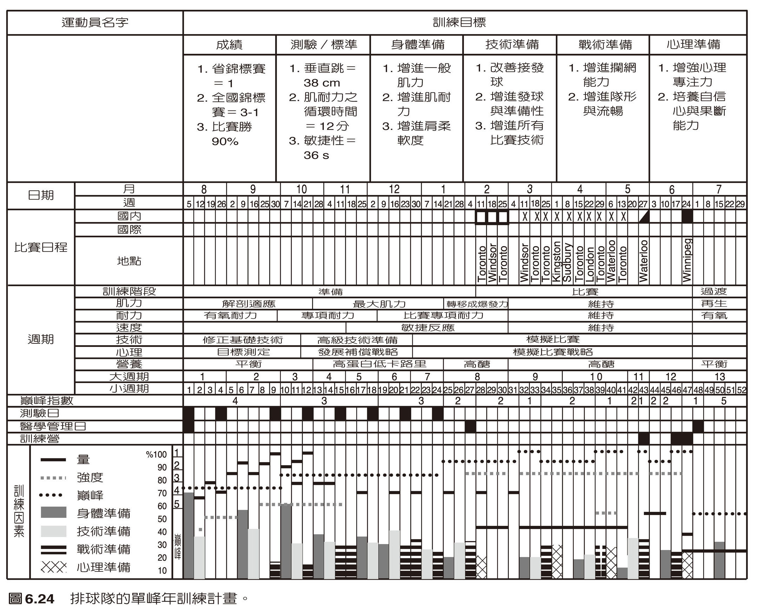

Slide 15
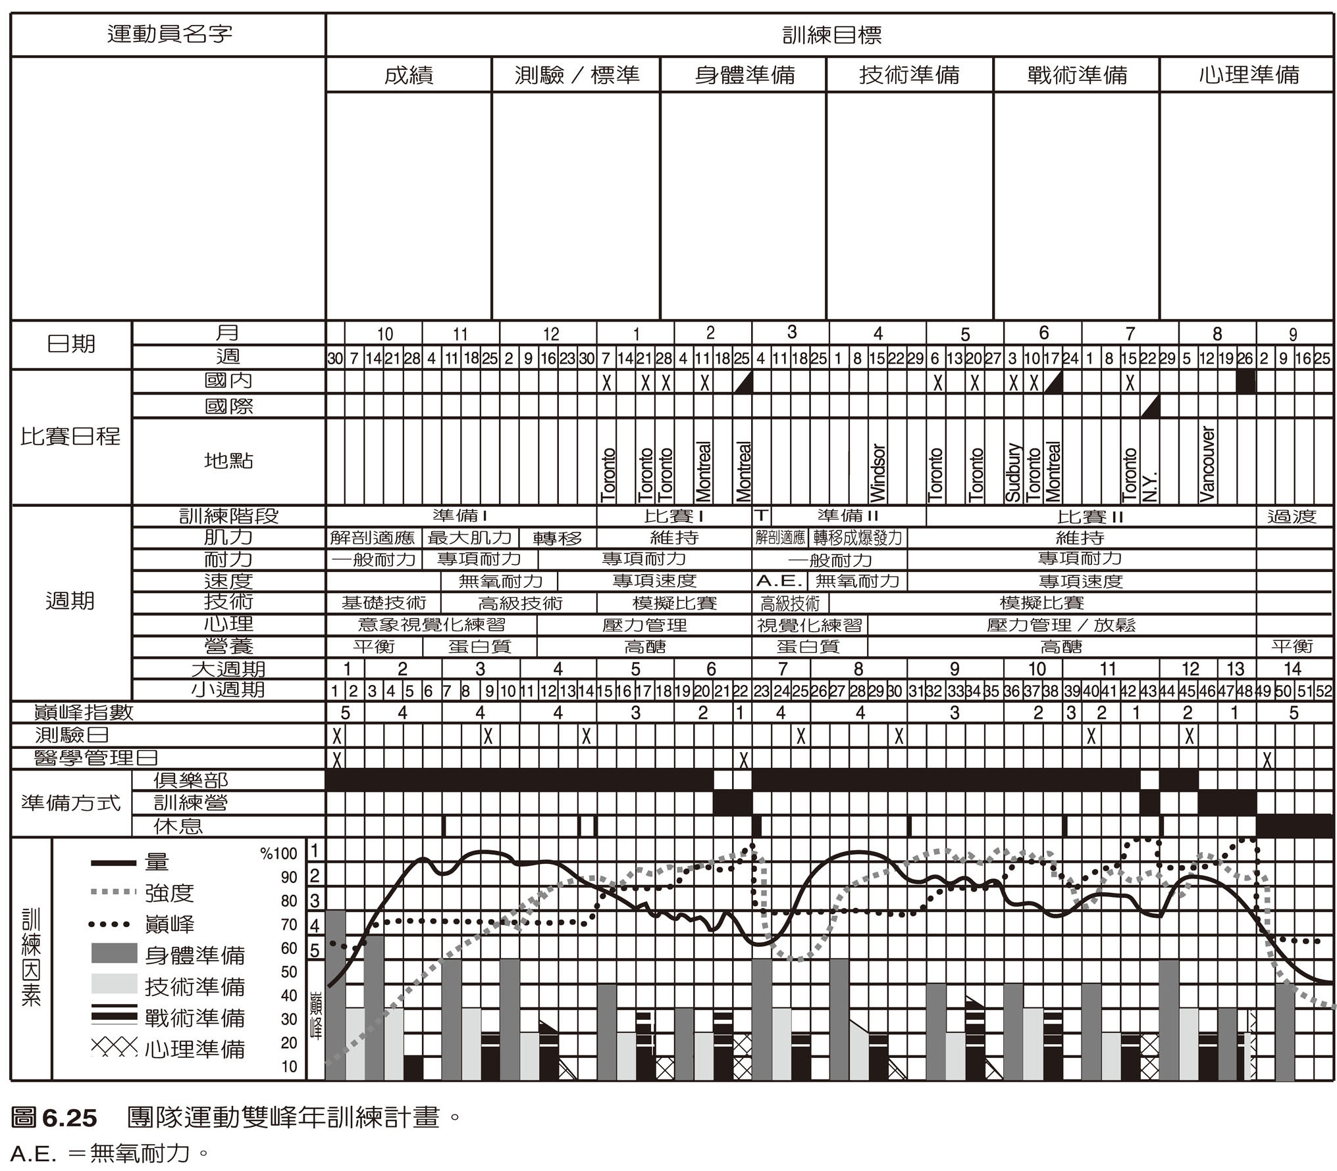

Slide 16
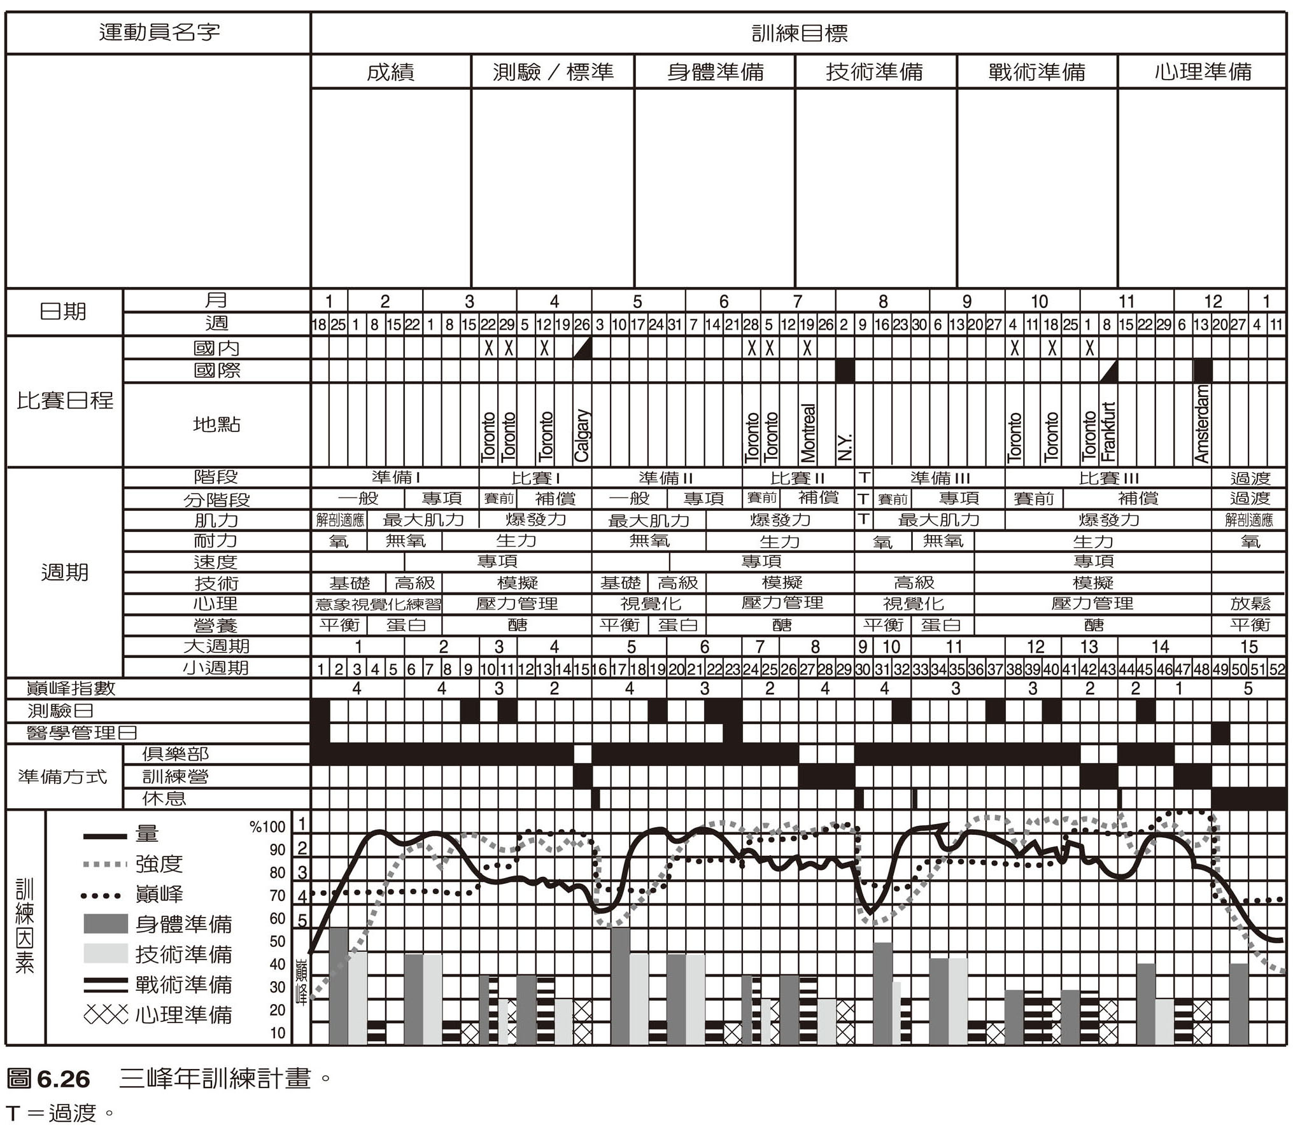

Slide 17
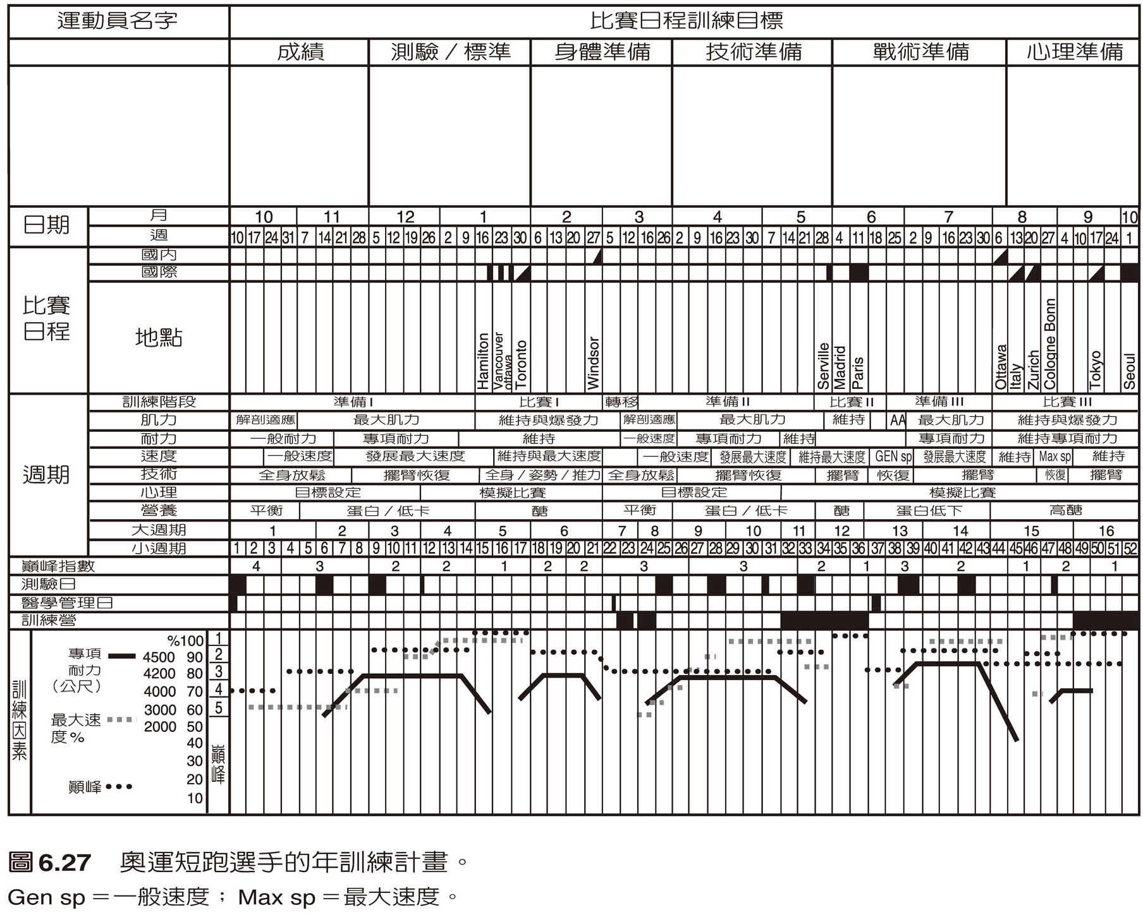

Slide 18
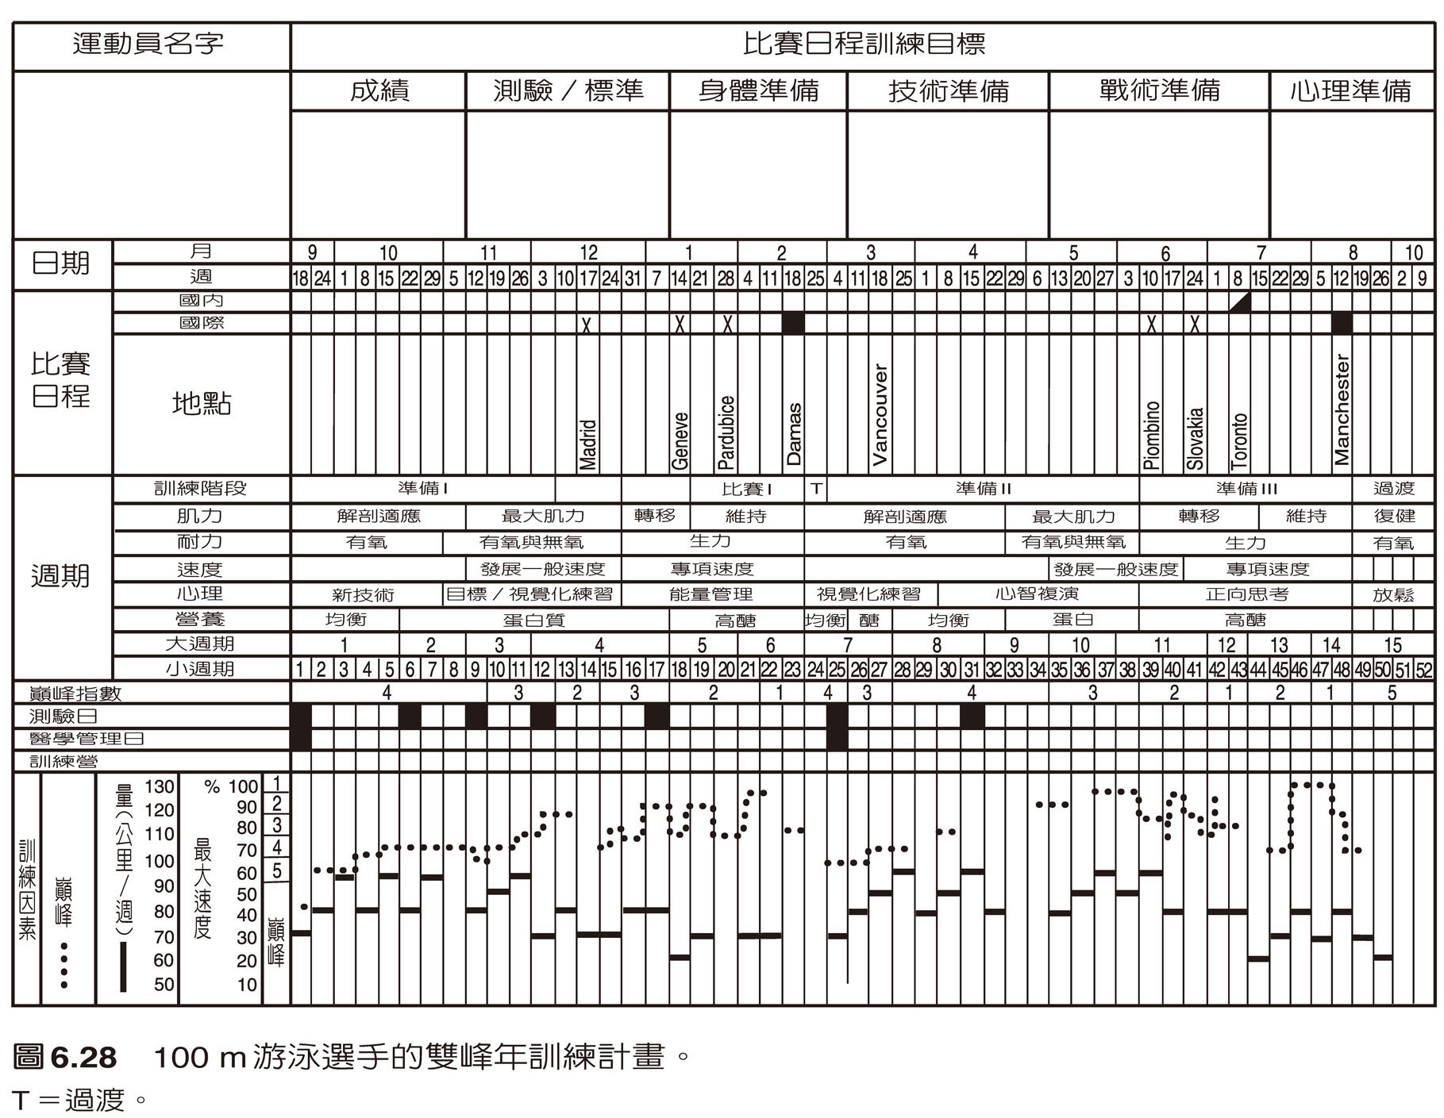

Slide 19
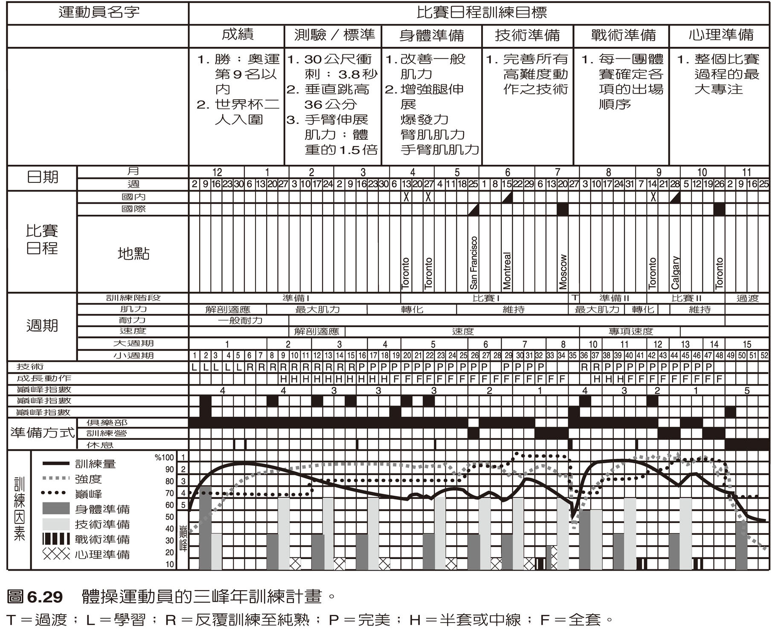

Slide 20
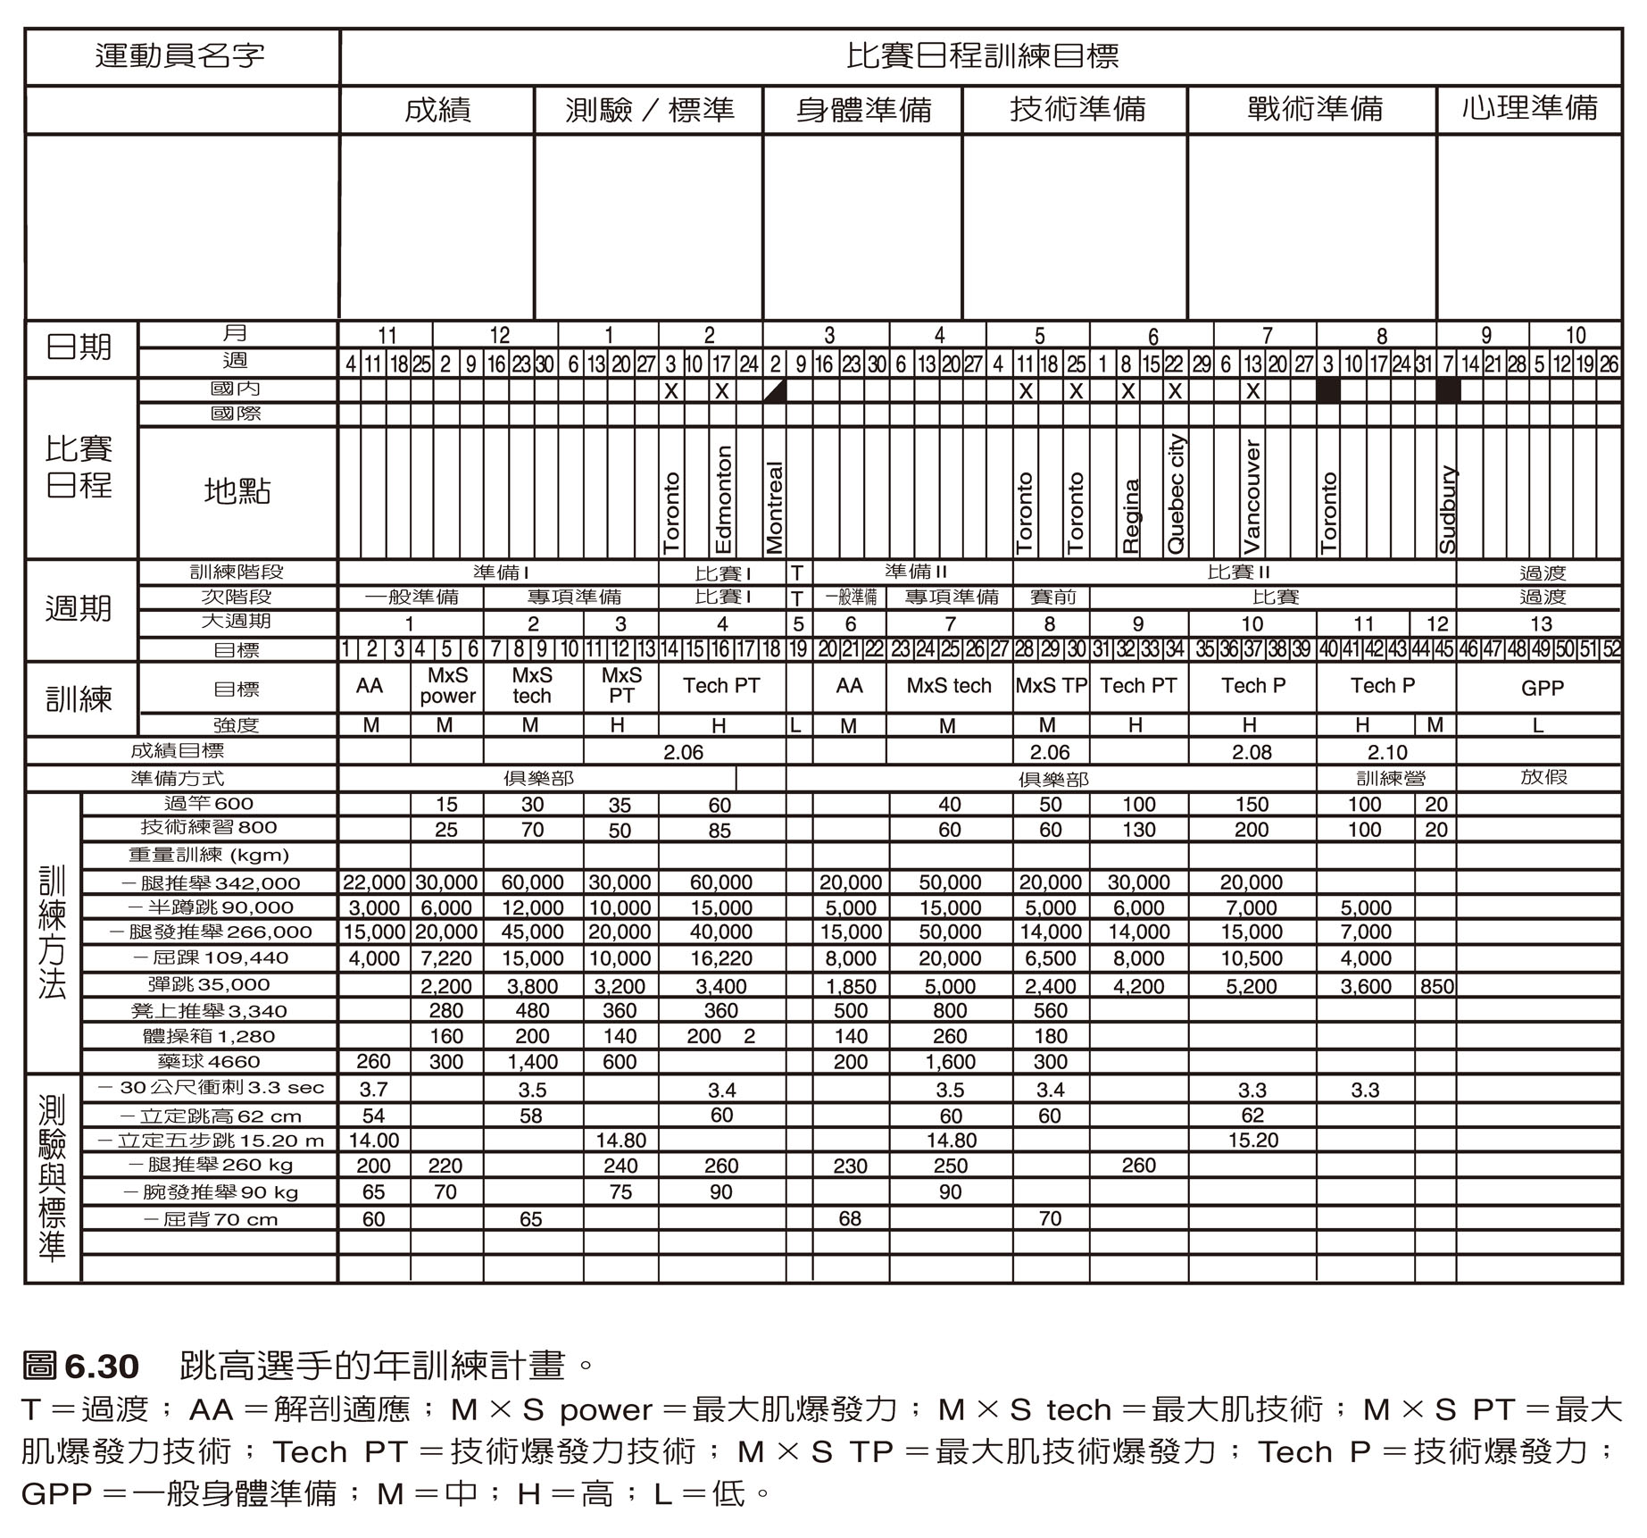

Slide 21
參考文獻
林正常等 (2011)。運動訓練法。臺北市：藝軒圖書出版社。

